Slide 1

Google Firebase и Serverless приложения, часть 2
ORTDNIPRO.ORG/JS

Slide 2
1. Serverless

Slide 3
Serverless архитектура
Использование услуг серверной стороны (файловое хранилище, база данных и т.д.) без необходимости развёртывать и поддерживать серверную инфраструктуры
https://uk.wikipedia.org/wiki/Безсерверні_обчислення
3

Slide 4
2. Google Firebase

Slide 5
Google Firebase
Google Firebase – платформа для разработки веб и мобильных приложений требующих возможностей серверной стороны.
https://firebase.google.com/
5

Slide 6
3. Google Firestore

Slide 7
Google Firestore
Google Firestore – нереляционная (NoSQL), облачная, база данных для хранения данных мобильных и веб-приложений (и не только…)
https://firebase.google.com/docs/firestore
7

Slide 8
4. Реляционные и NoSQL базы данных

Slide 9
Таблица – основной элемент реляционных базы данных
ИНН | Имя | Рост | Возраст | Профессия
… | … | … | … | …
3213456784 | Иван Иванов | 181 | 33 | Менеджер
3446346346 | Семён Семёнов | 181 | 30 | Дезинсектор
… | … | … | … | …
Таблицы, в общем виде, позволяет хранить практически неограниченное количество записей определённой структуры. И обеспечивать удобный доступ к ним.
9

Slide 10
Реляционная база данных, по сути, это набор таблиц. Для их управления применяется язык структурированных запросов SQL.
10

Slide 11
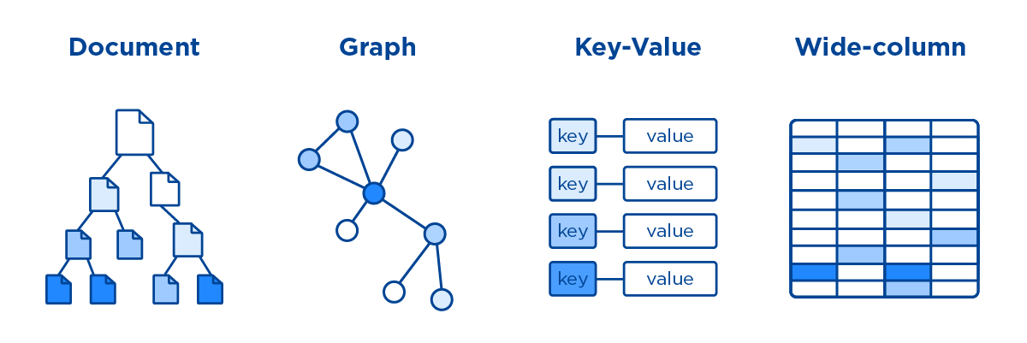
NoSQL базы данных
Базы данных предлагающие не-табличный вариант хранения данных
https://uk.wikipedia.org/wiki/NoSQL
11

Slide 12
5. CRUD модель

Slide 13
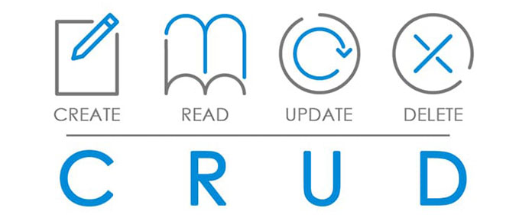
CRUD модель работы с данными
Базовый набор действий по управлению данными
13

Slide 14
6. Немного практики #1

Slide 15
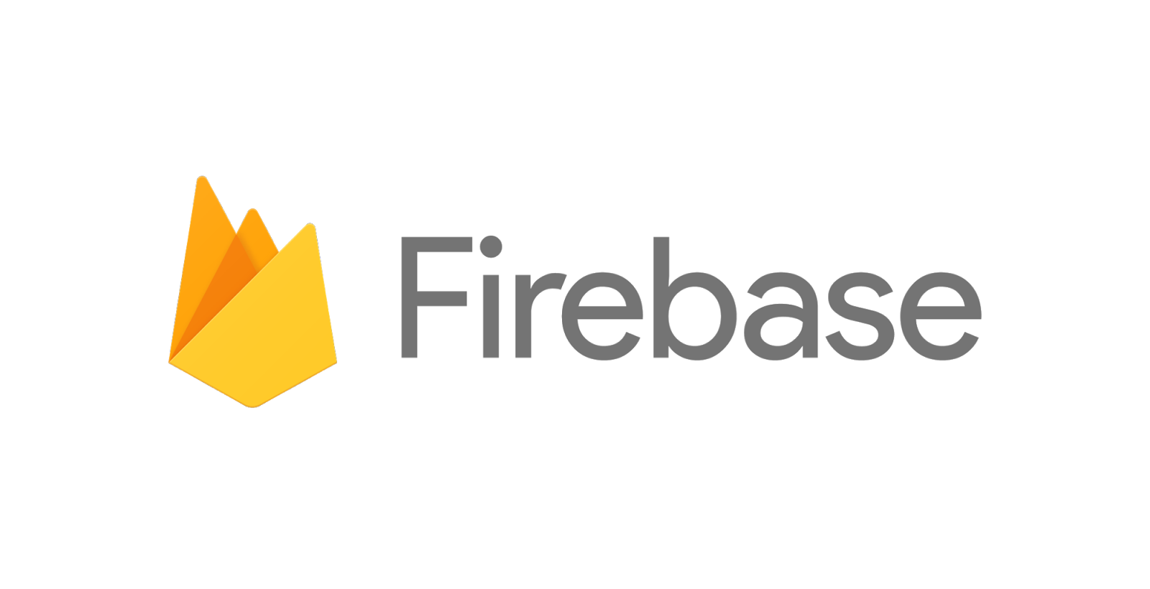
Google Firebase
https://firebase.google.com/
Воспользуйтесь шаблоном ./src/demo-template/
15

Slide 16
7. Немного практики #2

Slide 17

Чат App + Firestore + Vue
https://firebase.google.com/docs/firestore/quickstart?authuser=0
Воспользуйтесь шаблоном ./src/chat-app/
17

Slide 18
8. Время подводить итоги

Slide 19
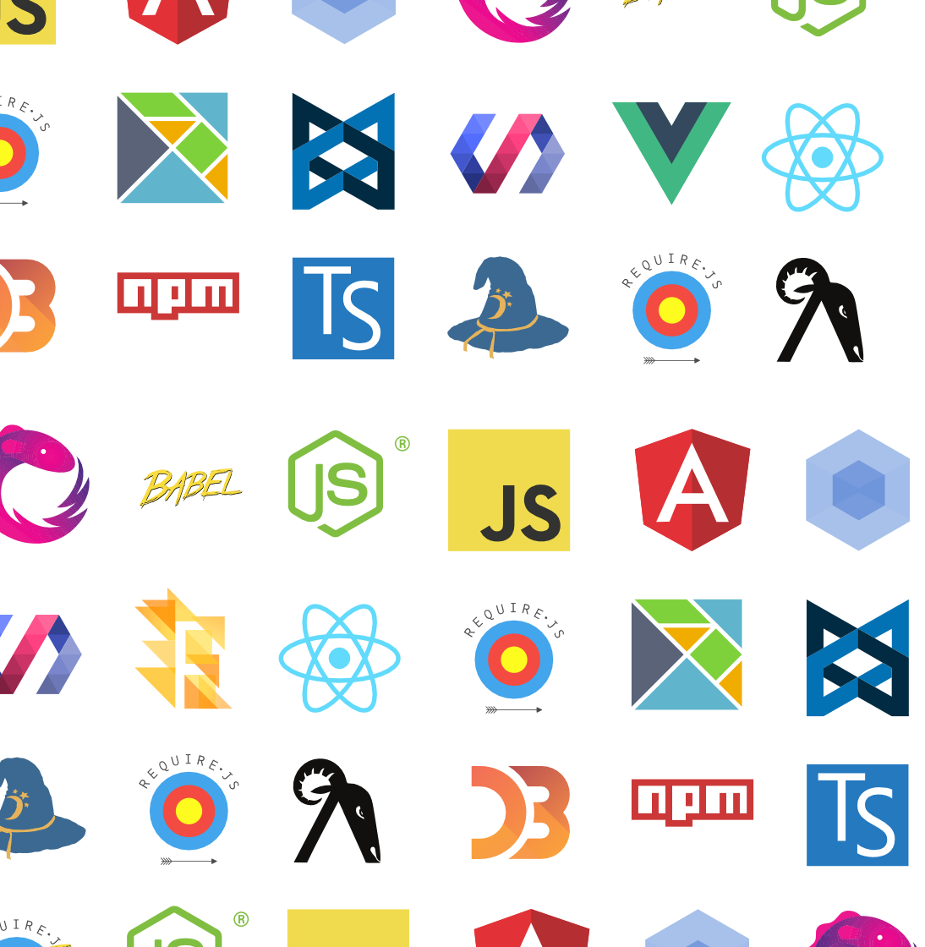
Инструментов, у JavaScript разработчика, много…
19

Slide 20
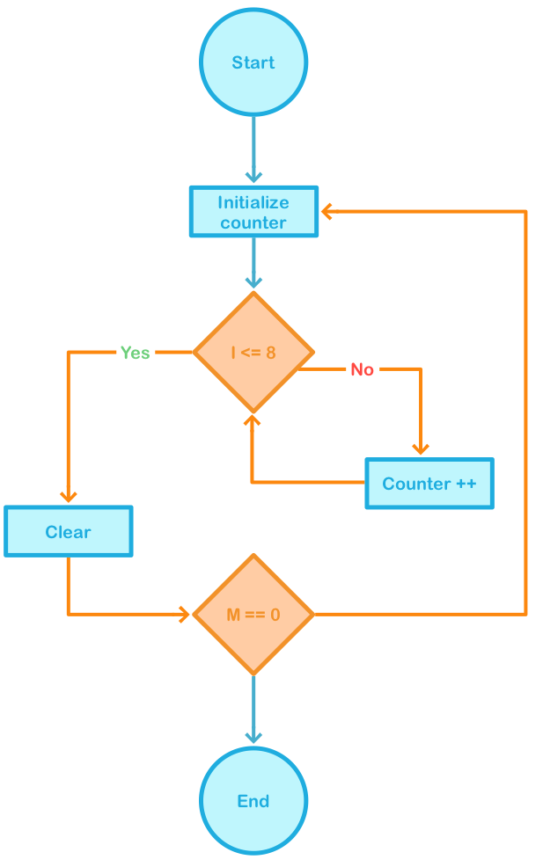
Но инструменты не решают задачи…
…задачи решают алгоритмы
20

